Slide 1



BiblioTec
‘
Bruno Freitas
Daniel Mandira
Leonardo Ferreira
Mauricio Bertoldo
Bit

Slide 2


Tema do projeto

Slide 3
Problematização
Os papéis acabam sendo perdidos.
Pouca segurança e nenhuma garantia de que eles serão devolvidos.
Não saber se a obra desejada estará presente.

Slide 4

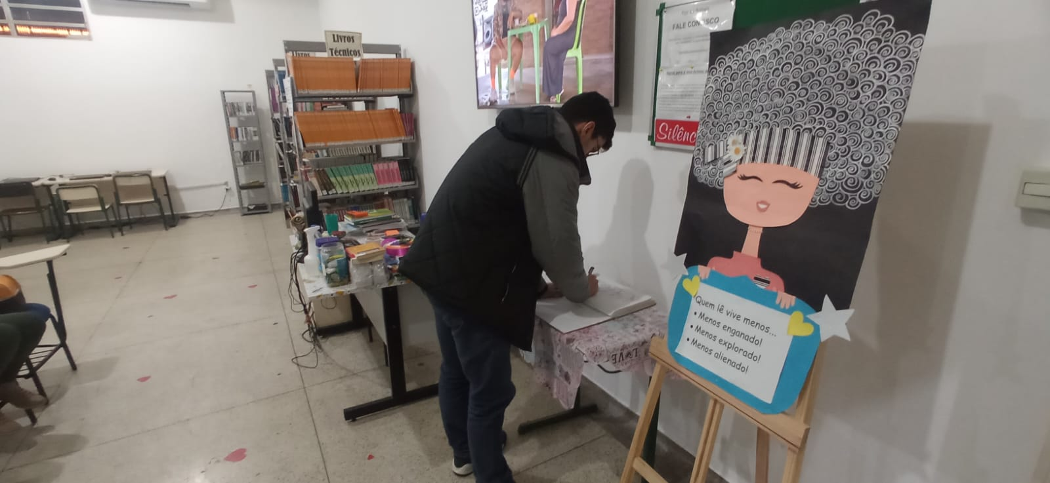
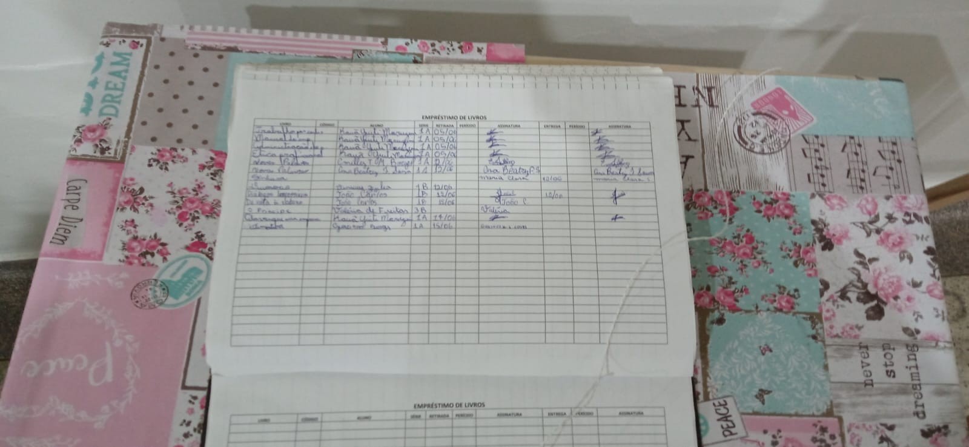

Slide 5
Pesquisa
29% dos entrevistados relataram extravios de livros.
45% relataram falta de atendimento em bibliotecas
79% gostariam de agendar horários para retirar livros emprestados.
95% gostariam de saber se o livro desejado está disponível antes de visitar a biblioteca.

Slide 6
Objetivos
Otimização de tempo
Maior facilidade de empréstimos
Maior controle de Dados
Evitar extravios
Devolução simplificada

Slide 7


Slide 8



Apresentação das telas
Aplicativo Mobile
Site Web
Aplicação
Desktop

Slide 9
Muito obrigado!

